Slide 2
Żołnierze wyklęci
Julia Przyczka klasa VII a

Slide 3
Inka
Danuta Siedzikówna
Ur.: 3 wrz 1928 · Guszczewina, Polska
Zm.: 28 sie 1946 · Gdańsk, Polska
Pośmiertnie mianowana podporucznikiem Wojska Polskiego.

Slide 4
Łupaszka
Zygmunt Szendzielarz
Ur.: 12 mar 1910 · Stryj, Ukraina
Zm.: 8 lut 1951 · Areszt Śledczy Warszawa-Mokotów
Dowódca 5 Wileńskiej Brygady AK.

Slide 5
Lufa
Henryk Wieliczko
Ur. 18 sierpnia 1922 Wilno
Zm. 14 marca 1949 Lublin
Żołnierz AK, podporucznik

Slide 6
Żołnierze wyklęci
Żołnierze wyklęci, żołnierze niezłomni, polskie powojenne podziemie niepodległościowe i antykomunistyczne

Slide 7
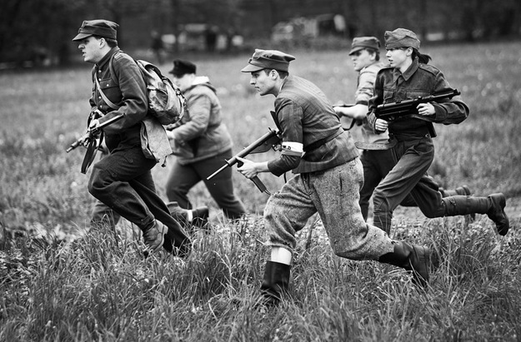

Slide 8
